Slide 1
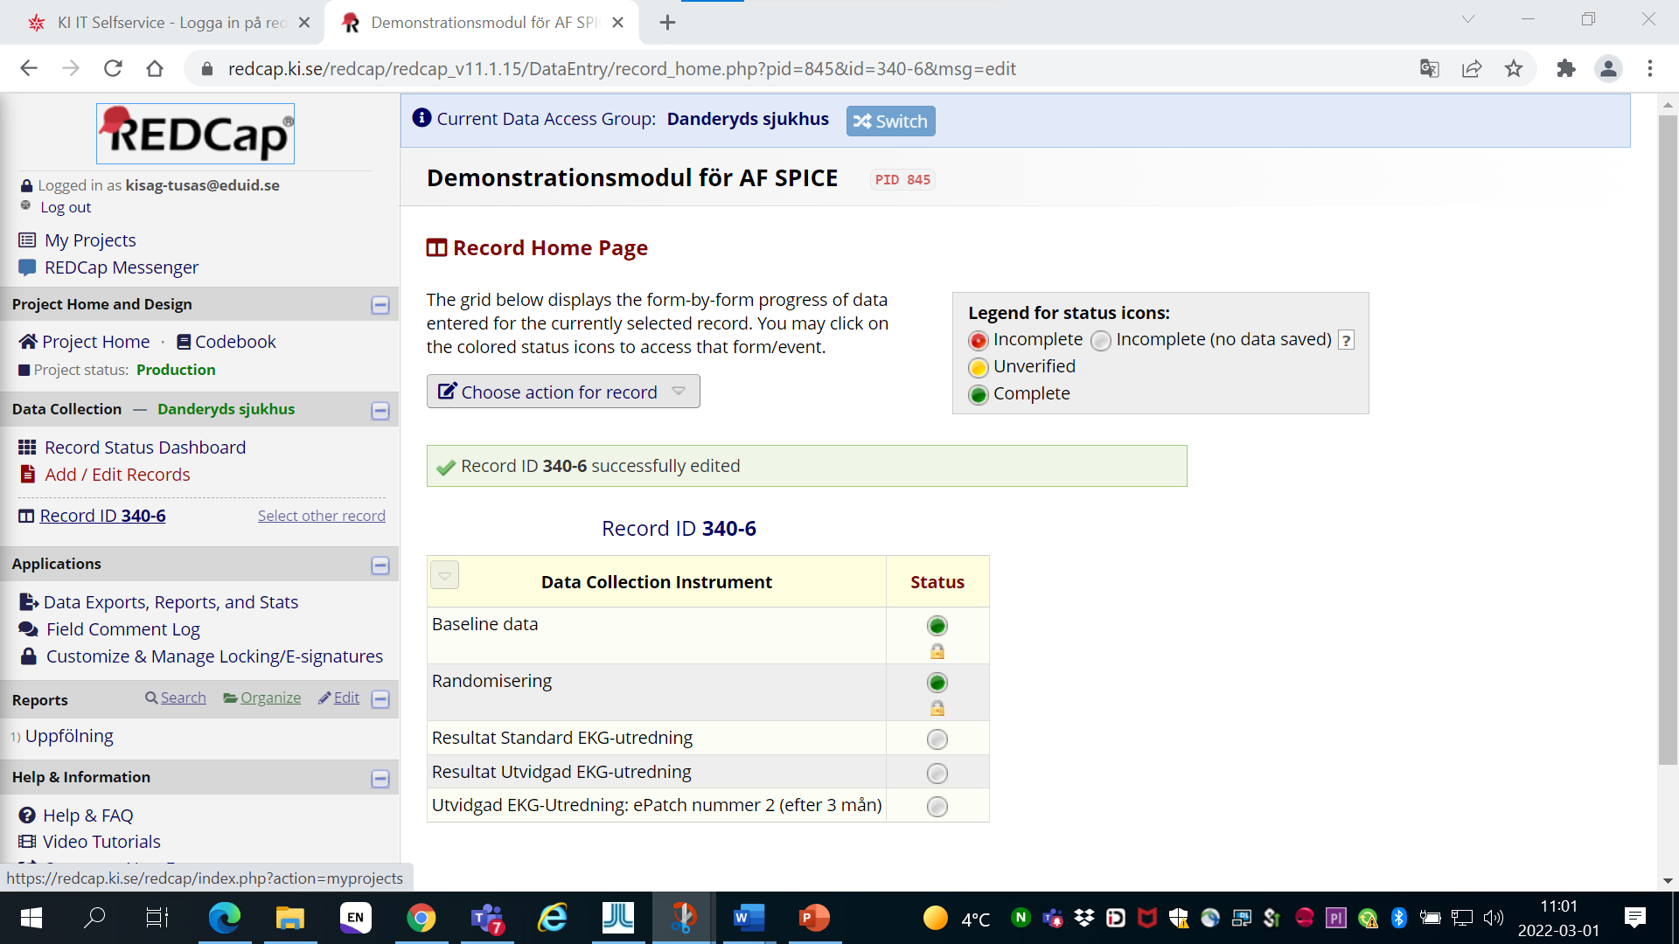
Denna sida fylls i när patientens
telemetri eller annan utredning för FF
är avslutad
Klicka här

Slide 2
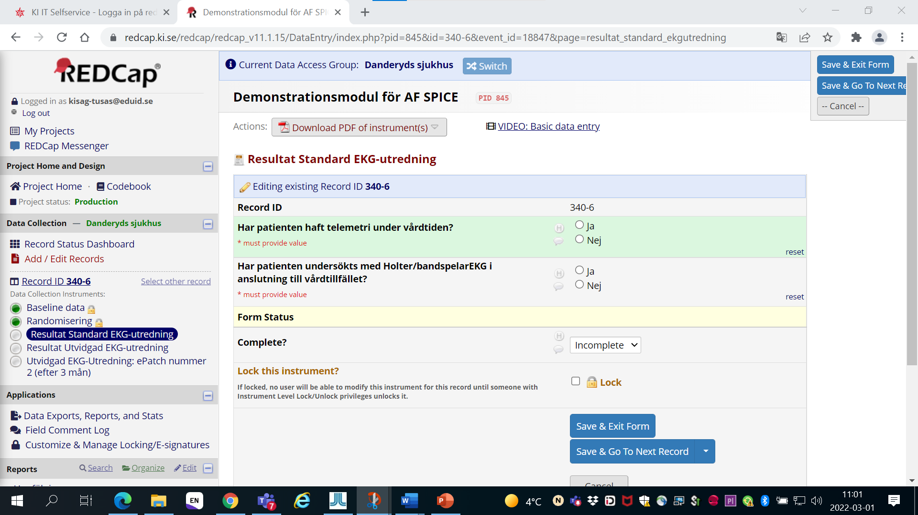
Fyll i denna sida och markera sedan
Complete och Lock
Om man kryssar ja på någon av dessa
frågor öppnas ett fält där man kan
fylla i antal timmar
(avrunda till hela timmar)

Slide 3
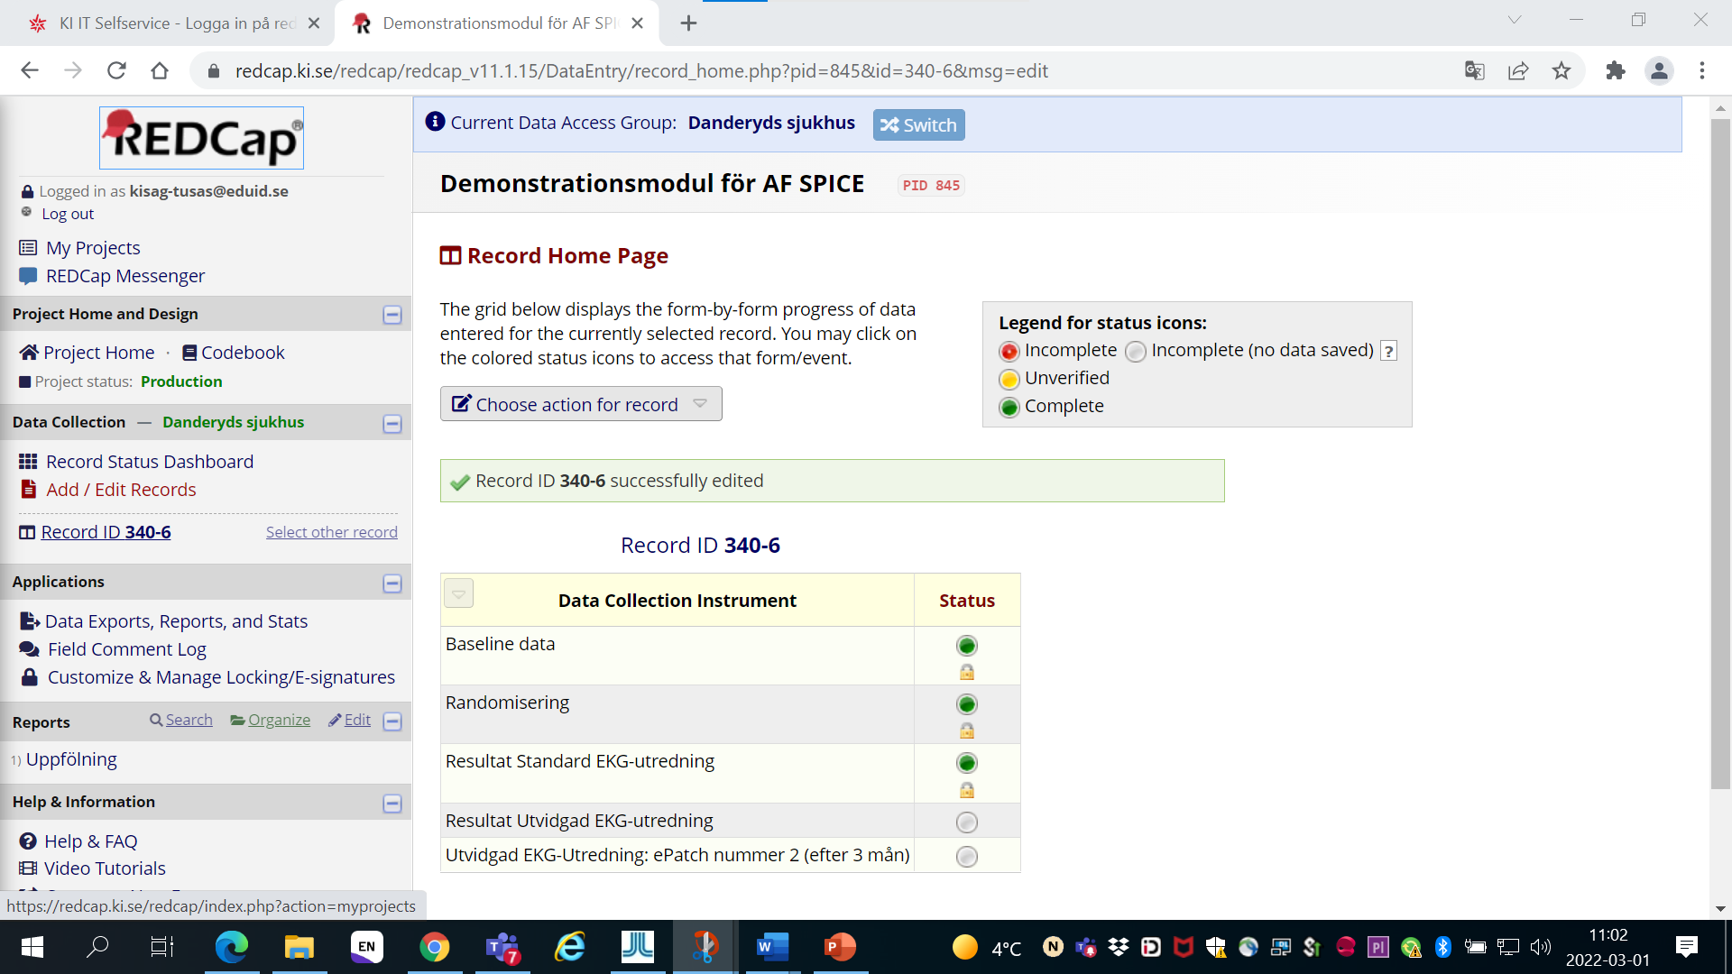
Så här ser det ut när allt är ifyllt för
en patient randomiserad till Standard
EKG-utredning
Dessa två fält fylls bara i för patient randomiserad
Till Utvidgad EKG-utredning

